Slide 1

CURSO DE GERIATRÍA
Programa teórico para residentes MFyC.
- DETERIORO COGNITIVO LEVE (DCL).
ENFERMEDAD DE ALZHEIMER (EA).
OTRAS DEMENCIAS.
LOS TRASTORNOS DE CONDUCTA EN LAS DEMENCIAS.
Dra. Belén Cámara Marín.
Geriatra. Servicio de Geriatría. Complejo Hospitalario de Cartagena.

Slide 2

LOS TRASTORNOS DE CONDUCTA EN LOS
PACIENTES CON E. ALZHEIMER Y OTRAS DEMENCIAS

Slide 3
PEQUEÑAS PINCELADAS
Se denominan “síntomas psicológicos y conductuales de las demencias” (SCPD).
Contribuyen en gran medida a la sobrecarga de los cuidadores y al ingreso de los pacientes en instituciones residenciales.
Pueden aparecer incluso en la fase prodrómica de la enfermedad.
Las personas que los padecen patología psicológica y conductual tienen un peor pronóstico y un deterioro cognitivo más acelerado.
Su presencia tiene importancia pronostica funcional.
El aumento del uso de medicamentos necesarios para tratarlos, genera mayor cantidad de efectos adversos e incremento del gasto farmacéutico.

Slide 4
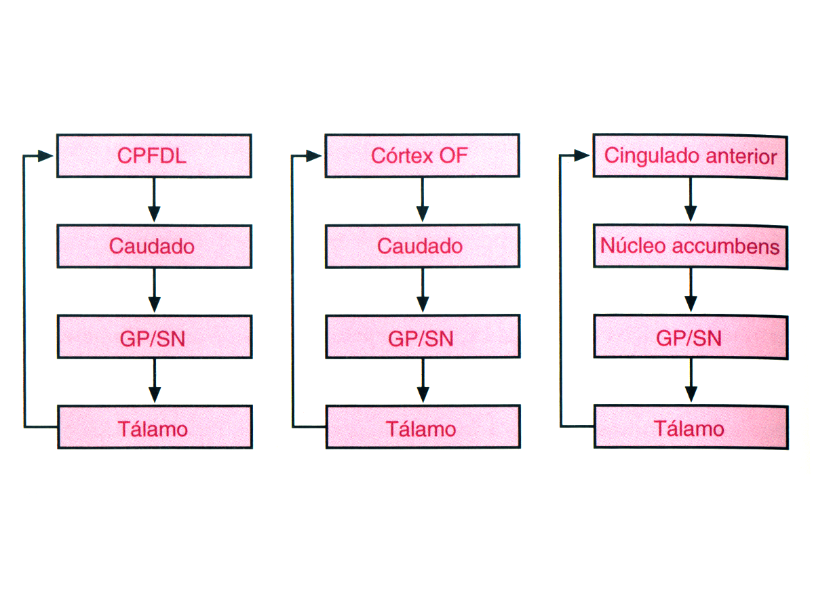
J. L. Cummings 2003
Circuito prefrontal dorso lateral
Circuito órbitofrontal
Circuito cingulado anterior
FUNCIÓN EJECUTIVA COMPORTAMIENTO MOTIVACIÓN
Notes:
¿ Porque se producen estos trastornos de conducta?
Esto lo describió hace años Jeffrey Cummings, donde hablaba que había unos circuitos que se afectaban y que unían la porción frontal del cerebro con zonas de afectación subcortical (ganglios de la base)
Esto provoca la afectación de la función ejecutiva, alteración del comportamiento (trastornos de conducta), y cuadros de desmotivación/apatia

Slide 5
La muerte celular no ocurre por igual en todo el cerebro, sino que, dependiendo del tipo de enfermedad, se afectan más unas regiones que otras.
La muerte celular en núcleos cerebrales específicos responsables de la síntesis de neurotransmisores lleva a una serie de cambios en varios SISTEMAS NEUROTRANSMISORES:
Colinérgico
Serotoninérgico
Noradrenérgico
Dopaminérgico
Glutamatérgico
Gabaérgico
Notes:
La muerte celular, la muerte neuronal, no se produce igual en todos los tipos de demencia, según la afectación de unas porciones, o unas causas u otras, lleva a una serie de cambios en los sistemas neurotransmisores, y se afectan practicamente todos los neurotransmisores que intervienen en cada una de las porciones del cerebro.
Se afecta el sistema Colinergico, Serotoninergico, Noradrenérgico, Dopaminergico, Glutamatérgico, Gabaergico.

Slide 6
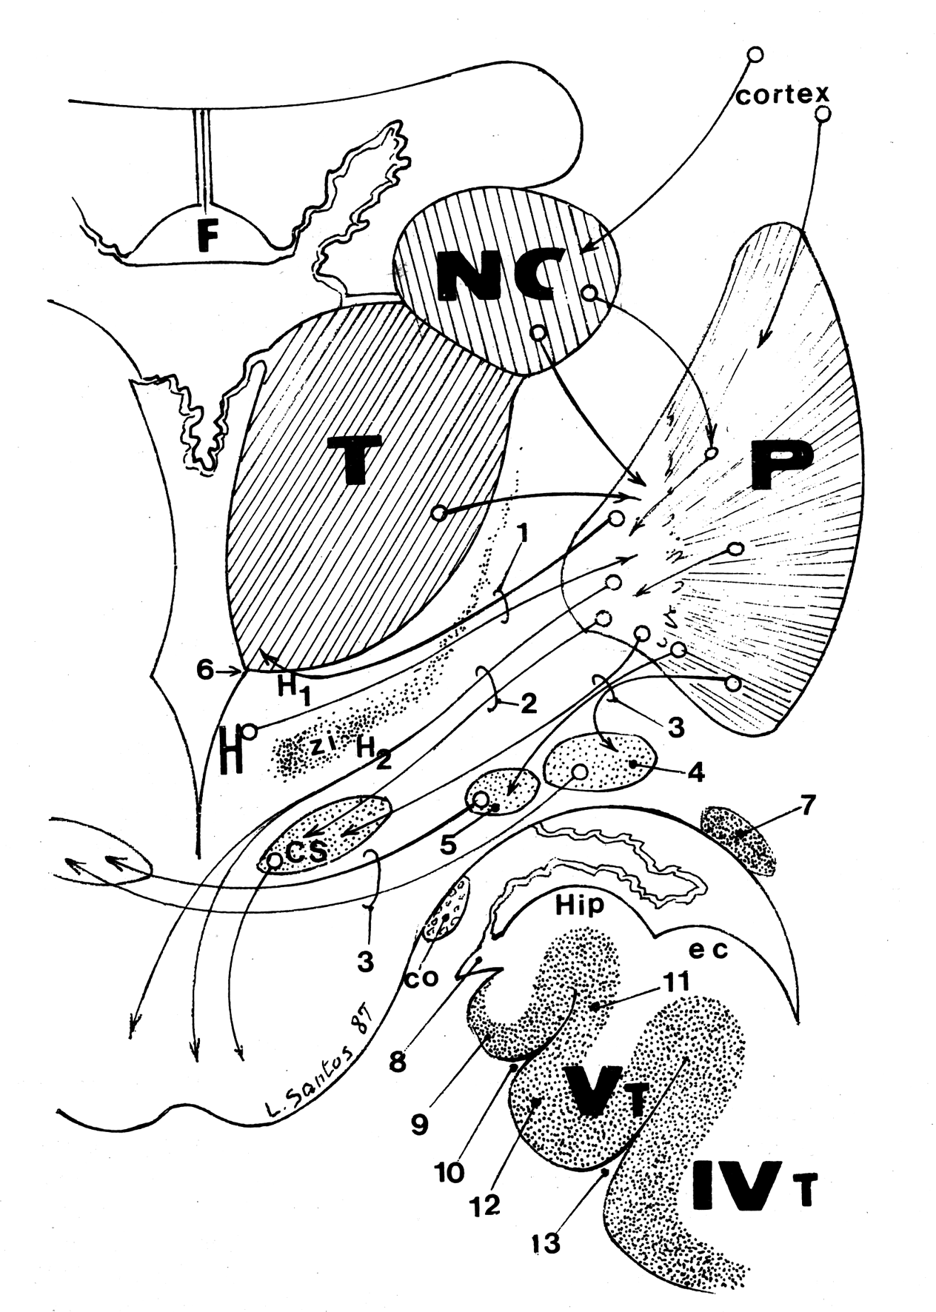
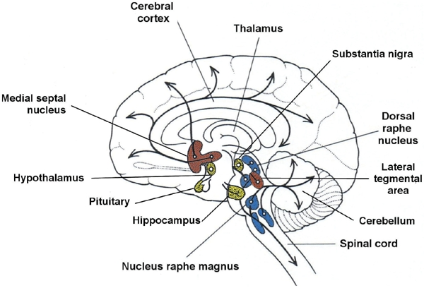
N. b. de
Meynert
L Coeruleus
L. Santos 1989
Notes:
Esta es una imagen para ver esos ganglios que se afectan y esas comunicaciones que dan lugar a afectación del
locus coeruleus –la NORADRENALINA-.
nucleo basal meynert –la ACETILCOLINA-.
Los nucleo dorsales del rafe –la SEROTONINA-.
La Sustancia Negra – la DOPAMINA-.

Slide 7
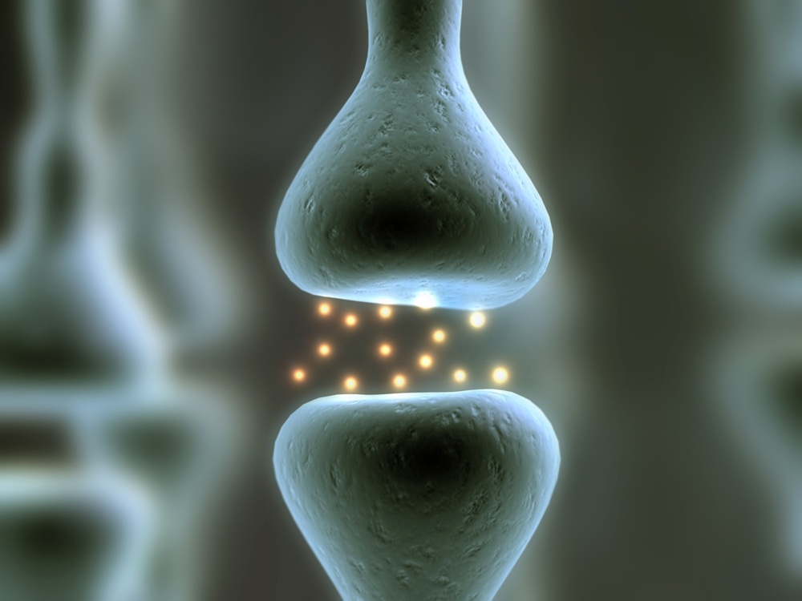
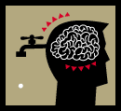
Notes:
Y así vamos perdiendo neurotransmisores que hace que el paciente vaya teniendo o padeciendo los distintos trastornos de conducta.

Slide 8

Factores etiológicos implicados en los SPCD
ORGÁNICOS : ITU, IVRB, DOLOR, FÁRMACOS
PSICOLÓGICOS : PERSONALIDAD PREVIA
NEUROBIOLÓGICOS
SOCIALES

Slide 9
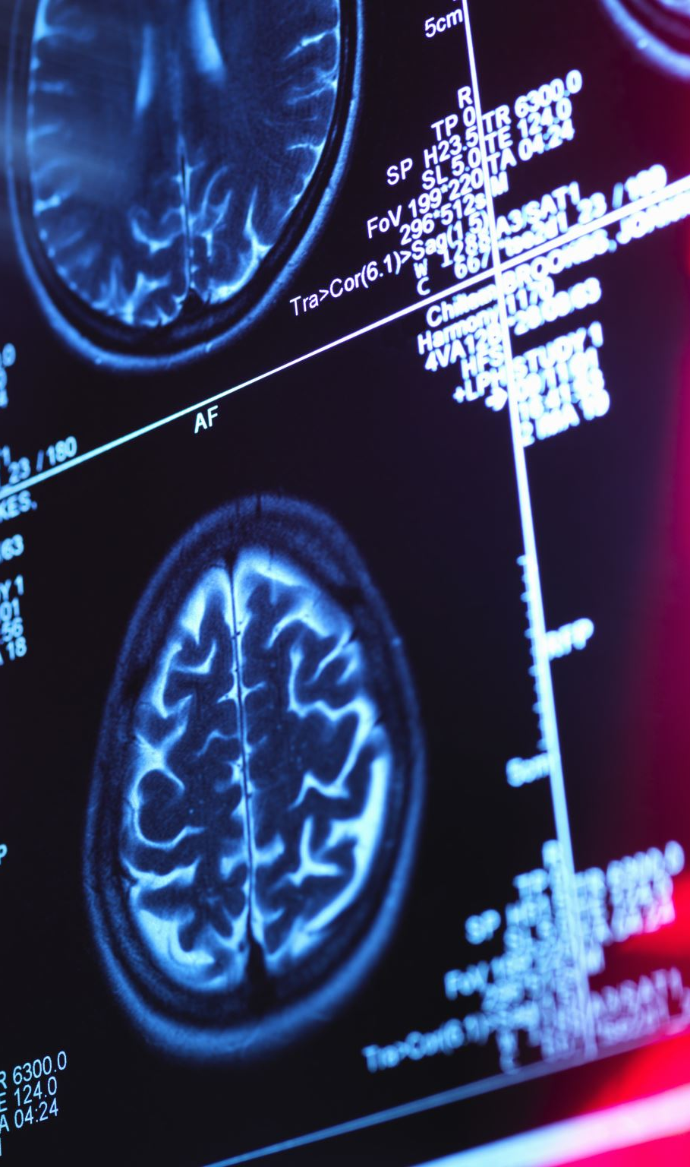
INTERCONSULTAS MÁS FRECUENTES
Agitación –el cuadro más frecuente.
Insomnio.
Depresión y Sd. Ansioso-depresivo.
  (D. VASCULAR; D.PARKINSON; DCL)
Psicosis delirantes
Psicosis alucinatorias.
  (D. VASCULAR; DCL)
Desinhibición sexual
  (D. FRONTAL)
Deambulación inadecuada – ACATISIA.
Trastornos de la alimentación.
Notes:
Los trastornos graves del comportamiento como agitación, vocalización anormal, deambulación inadecuada; son más frecuentes en fases avanzadas de la enfermedad y desaparecen en las fases terminales.
El trastorno conductual más frecuente y más difícil de tratar es la apatía.

Slide 10
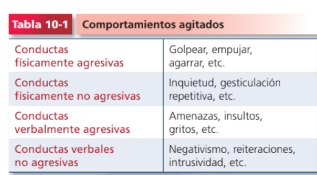
AGITACIÓN
Actividad motora o verbal no proporcionada a las necesidades aparentes del paciente.
Se manifiesta como comportamientos motores o verbales de tipo agresivo, disruptivo o de resistencia.
Síntomas psicológicos y conductuales de la demencia, se presenta 60% pacientes con EA .

Slide 11

AGITACIÓN
ETIOLOGÍA
  DELIRIUM: En el contexto de un cuadro confusional agudo, presentando fluctuaciones del nivel de consciencia y atención. Es el resultado de la interacción entre un factor predisponente (demencia), y un factor precipitante (enfermedad médica, uso de fármacos u hospitalización).
  FÍSICOS: Dolor. Posturas incómodas. Hiperestimulación sensorial.
  AMBIENTALES: Cambios en los hábitos o en los cuidadores
  PSICOSOCIALES: Relaciones entre paciente y cuidador previas a la enfermedad
  SINTOMATOLOGÍA PSIQUIÁTRICA: Psicótica (delirios y alucinaciones) y afectiva (depresión y ansiedad).
Notes:
La agitación psicomotriz es un síntoma conductual que puede ser vía final común de expresión de múltiples causas, con frecuencia más de una al mismo tiempo.

Slide 12
AGITACIÓN
- Identificación del síntoma: intensidad, duración, impacto en el paciente y entorno, etc.
- Identificación de la esfera primaria: pueden derivar de síndromes psicológicos, y así la agitación puede ser secundaria al síndrome psicótico (delirios, alucinaciones, falsos reconocimientos) o al síndrome afectivo (depresión agitada).
- Evaluación del grado de satisfacción de las necesidades básicas del paciente, no sólo físicas (alimentación, evacuación, ejercicio, etc.), sino también psicológicas y relacionales (comunicación, afectividad, etc.).
- Evaluación de causas físicas, con especial énfasis en dolor, estreñimiento e impactación fecal, inmovilismo, etc.
- Historia farmacológica: acatisia por efectos extrapiramidales secundarios a fármacos, delirium por efectos anticolinérgicos centrales, fármacos y sustancias esti- mulantes del SNC, efectos paradójicos de sedantes de SNC, etc.
- Evaluación ambiental: entorno disruptivo, ruidos, compañías molestas, ausencia de planificación de actividades, etc.
- Evaluación del cuidador: información y formación en cuidados del paciente de Alzheimer, aptitudes de cuidador (personalidad intransigente, intrusiva del cuidador), sobrecarga, infantilización en el trato, etc
Notes:
La agitación psicomotriz es un síntoma conductual que puede ser vía final común de expresión de múltiples causas, con frecuencia más de una al mismo tiempo.

Slide 13
VOCALIZACIÓN ANORMAL
Es toda producción verbal anómala (gritar, aullar, gruñir, suspirar o cantar), que puede darse en las fases avanzadas de la demencia.
Son intentos distorsionados de comunicación por parte del paciente. Es necesario por lo tanto conocer su causa antes de realizar cualquier intervención terapéutica.
Se ha relacionado con: Alteraciones auditivas, depresión, dolor, agitación, psicosis, dificultad para la comunicación, aislamiento social, falta de actividad y malas relaciones con el cuidador.

Slide 14

INSOMNIO
Los pacientes con demencia tienen:
UN SUEÑO MÁS FRAGMENTADO : Aumento de los periodos nocturnos de vigilia (con muchos depertares) y menor proporción de sueño REM.
UN RÍTMO SUEÑO/VIGILIA ALTERADO : Son frecuentes el insomnio nocturno y la somnolencia diurna. Además, hay que añadir la disminución del rendimiento cognitivo en el atardecer. “SINDROME DEL ATARDECER”
Las alteraciones del sueño son más frecuentes en los cuadros médicos, farmacológicos y psiquiátricos (psicóticos o afectivos). Además, aumentan en los estadios avanzados de la demencia.

Slide 15

SINDROME DE LA PUESTA DE SOL
O
SUNDOWNING

Slide 16

SINDROME DEL SUNDOWNING
Al ponerse el sol, algunos pacientes con de Deterioro Cognitivo, presentan una mayor agitación, confusión, ansiedad, irritabilidad, incluso pensamientos paranoicos o alucinaciones, e incluso aumento de la actividad deambulatoria.

Slide 17
SINDROME DEL SUNDOWNING
¿CÚAL ES SU MANEJO?
Actividad física: Establece una rutina regular, programar actividades por la mañana y descanso por la tarde, evitando el dormir pro el día.
Estimulación cognitiva.
Medidas ambientales: Mejorar la iluminación para reducir la cantidad de sombras en el lugar después del anochecer e inducir confusión y desorientación. Por la noche utilizar luz que se pueda atenuar. Reducir el ruido.
Medidas médicas, para el manejo y control del dolor, incontinencias, inmovilidad, trastornos sensoriales, deshidratación, labilidad emocional, ansiedad
Medidas nutricionales: Carencias nutricionales pueden precipitar situaciones de agitación. Revisión dietética, suprimiendo cafeína y alcohol. Buena hidratación y aporte proteico.

Slide 18
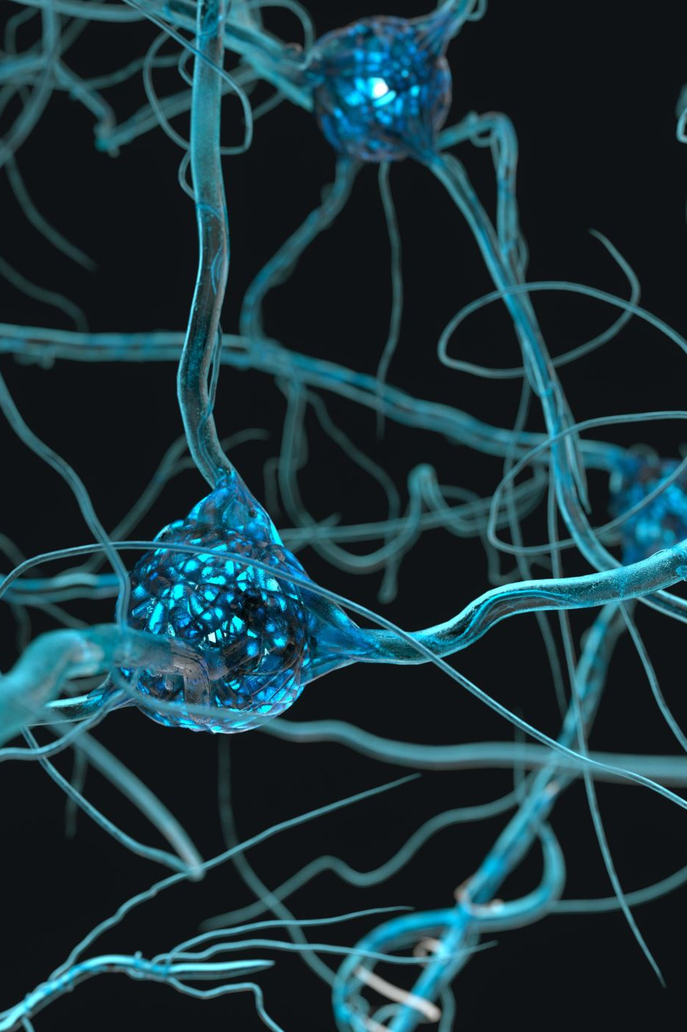
PSICOSIS
ESTRUCTURALMENTE, la existencia de sintomatología psicótica se debe a la presencia de lesiones a nivel límbico y subcortical.
Desde el punto de vista NEUROBIOLÓGICO, la pérdida de neuronas colinérgicas provoca la desinhibición del sistema dopaminérgico
CLINICAMENTE, se manifiesta habitualmente como una combinación de delirios y alucinaciones.
LOS DELIRIOS: Pueden ser de infidelidad, robo, persecución o identidad, están relacionados con la historia personal del paciente y el deterioro cognitivo además de con la disfunción del sistema límbico.
LAS ALUCINACIONES: Se asocian a menor nivel cultural, demencia grave y consumo de ansiolíticos. Las más frecuentes son las visuales y aparecen sobretodo en la DCL y vascular.
Notes:
Por eso es tan importante poner un tratamiento con un IACE (inhibidor de la acetilcolinesterasa) porque la descomponensación colinérgica hace que la dopamina se vaya a arriba y provoque un cuadro psicótico, bien en forma de delirio o alucinaciones.

Slide 19
DESINHIBICIÓN SEXUAL
Las conductas de desinhibición sexual es frecuente que aparezcan en las demencias de tipo frontal.
Son casi exclusivas del sexo masculino.
Se manifiestan como conductas de tipo exhibicionista.

Slide 20

DEAMBULACIÓN INADECUADA
Puede adoptar diferentes formas: caminar incesante sin objeto (vagabundeo), persecución del cuidador y tendencia a salir del centro.
Más frecuente en: Pacientes que han tenido trabajos o formas de vida más activas.
Puede indicar la expresión de algún síntoma como: Dolor o malestar.
Es importante descartar la presencia de “Acatisia”.
Este trastorno desaparece con la pérdida de la capacidad para la deambulación.
Notes:
Acatisia: La presencia de una sensación subjetiva de inquietud, que se suele manifestar en la necesidad de mover continuamente las piernas, puede ser un efecto secundario de los antipsicóticos

Slide 21

TRASTORNO DE CONDUCTA ALIMENTARIA
LA DISMINUCIÓN DE LA INGESTA puede asociarse a dificultades para la deglución y problemas bucales, pero también puede aparecer en el contexto de una depresión.
LA HIPERFAGIA puede deberse a un incremento del consumo por aumento de la actividad (deambulación inadecuada) o a una afectación del lóbulo frontal.

Slide 22

ANSIEDAD
La ansiedad es un síntoma frecuente que aparece a lo largo de todas las fases de la demencia, aunque sus causas y forma de manifestarse sean diferentes en cada una de ellas. En los estadios avanzados, utilizaríamos más el término de alteraciones conductuales (tensión, malestar interno y alteración psicomotriz).
Así mismo el reconocimiento de los cuadros de ansiedad en los pacientes con demencia resulta difícil, la mayoría de las ocasiones debido al solapamiento de síntomas de la ansiedad, la depresión y la demencia.

Slide 23
DEPRESIÓN EN PERSONA CON DEMENCIA
Según diversos estudios, hasta el 40% de las personas con demencia pueden sufrir depresión.
Las relaciones entre depresión y demencia vienen siendo desde hace años motivo de estudio, interés y controversia.
Existen estudios en los que se publica la depresión como factor predictor del deterioro cognitivo en las personas mayores.

Slide 24
DEPRESIÓN EN PERSONA CON DEMENCIA
¿Cómo interpretar la relación entre sintomatología depresiva y deterioro cognitivo?
¿Es reversible la asociación depresión-deterioro cognitivo?
¿La depresión presagia futuras demencias?

Slide 25

DEPRESIÓN EN PERSONA CON DEMENCIA
Cada vez suscita más interés la asociación depresión-deterioro cognitivo y la relación que ambas puedan tener con el desarrollo de demencia.
Término nuevo: Depresión-deterioro cognitivo inducido. (Det. Cognitivo 2º a una enfermedad depresiva primaria).
El seguimiento a largo plazo de estos pacientes con depresión y deterioro cognitivo sugiere una mayor probabilidad de desarrollar una demencia, independiente de la remisión del deterioro cognitivo tras el tratamiento de la depresión.

Slide 26
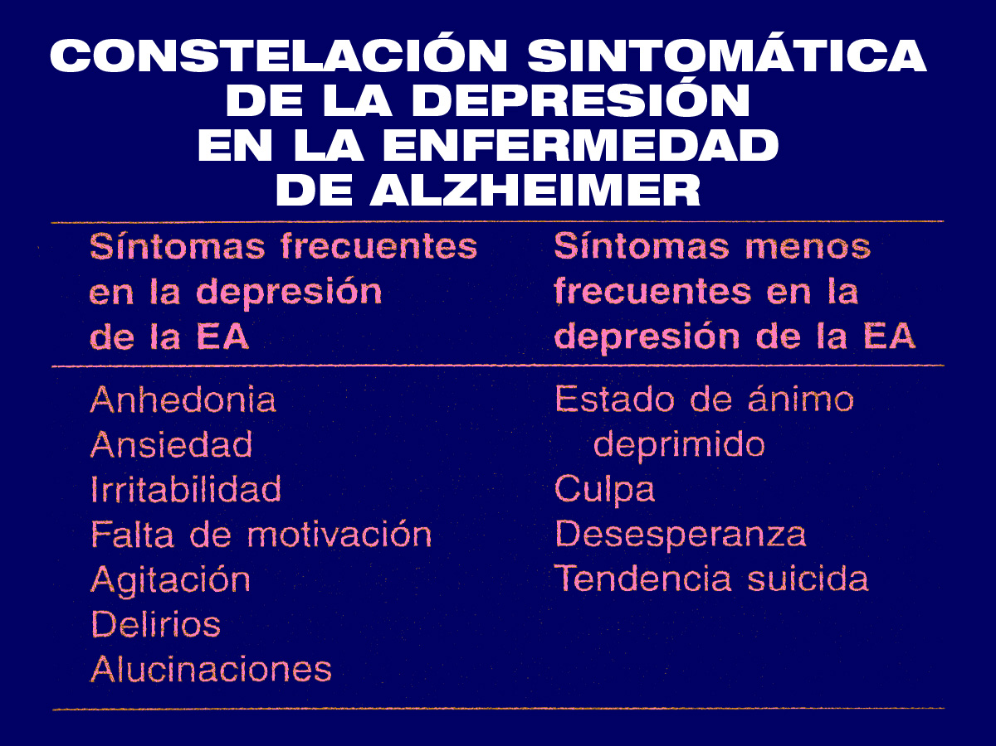

Slide 27
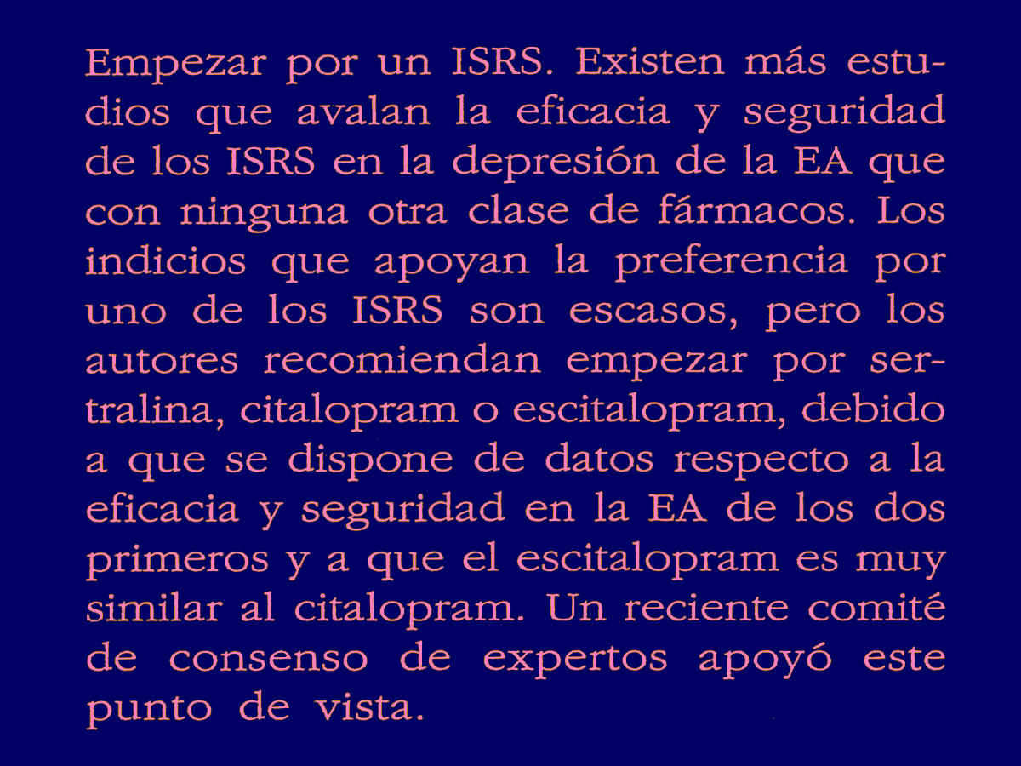
TRATAMIENTO
Notes:
¿

Slide 28

CASO CLÍNICO

Slide 29

Paciente de 84 años, diagnosticada de demencia tipo Alzheimer(GDS:4). Lleva Institucionalizada en una residencia de ancianos dos años.
Llama por teléfono su Enfermera porque desde hace unos 10 días se muestra mas irritable, apenas colabora ya con los cuidadores y presenta una importante negativa a la ingesta. Ya no participa como lo hacía anteriormente durante la terapia ocupacional, da la sensación que se está deteriorando cada día más. Su actitud oposicionista ocurre sobre todo durante las comidas, en ocasiones ha llegado a agitarse.
Ante este cuadro clínico que refiere la Enfermera, ¿cuál de estos fármacos sería el más indicado para tratar la patología del paciente?
A) Citalopram
B) Risperdal
C) Haloperidol
D) Lorazepam
E) Oxcarbazepina

Slide 30
Probablemente la paciente padezca una depresión en el contexto de una demencia tipo Alzheimer . Tanto la actitud oposicionista como los episodios de agitación mostrados a la hora de las comidas podría explicar la presencia de anorexia. Su desinterés por la terapia ocupacional se correspondería con un cuadro de anhedonia.
Después de descartar un cuadro orgánico, debe intentarse en primer lugar el tratamiento con un fármaco antidepresivo.

Slide 31
Situaciones conductuales...que no aparecen en los libros
Persistencia de actividades previas: Ausencia de conciencia de enfermedad.
Se empeña en seguir conduciendo.
Quiere seguir cocinando.
No acepta la presencia de un cuidador contratado.
Puede que no haya tenido servicio nunca.
Piensa que le roba o tiene "un lío" con el cónyuge.
Se niega a acudir al centro de día, le parece inútil o humillante.
No admite control externo del dinero.

Slide 32

Aparición de actividades nuevas:
Sigue al cuidador como si fuera su sombra.
Insiste en comer todo el tiempo.
No recuerda que ya comió.
Tiene conductas inapropiadas de noche: ej. levantarse para ir a trabajar o a misa.
Repite la misma historia o la misma pregunta una y otra vez.
Llama todo el rato. De día o también de noche.
Cambia rápidamente de la violencia al besuqueo y viceversa con el cuidador.
Demandas sexuales inaceptadas (sean igual o más frecuentes que antes).
No reconoce a la familia, no quiere visitas y las expulsa.
Acusa al cuidador de abandono.

Slide 33
Situaciones conductuales...que no aparecen en los libros
Aparición de actividades aberrantes o asociales
Se niega a bañarse: teme al agua.
No se cuida la boca: Halitosis.
No quiere cortarse las uñas: Camina mal.
No quiere el pañal y se lo arranca en cuanto puede.
Esparce las heces .
Moja con orina.

Slide 34
Aparición de actividades sin finalidad
Vocalizaciones continuas.
Movimientos continuos: balanceo, frotamiento...
Manierismos.
Llevarse cosas a la boca.
Rascado de la piel con producción de heridas.

Slide 35
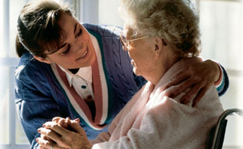

¿QUÉ PUEDEN HACER LOS
CUIDADORES?

Slide 36
AGITACIÓN
¿Cómo debemos actuar?
No debemos enfrentarnos, ni pedir explicaciones, ni gritar o elevar el tono de voz ni provocar al enfermo.
Adoptar una conducta empática y receptiva.
Acercarse al paciente lentamente, preguntarle qué le ocurre y si necesita ayuda. Nunca debemos realizar gestos bruscos ni tocarle de forma inesperada de manera que le cause sorpresa.
Si el paciente está muy agresivo, debemos retirarnos prudentemente de su alcance y eliminar o retirar aquellos objetos que puedan ser peligrosos.
Debemos olvidar lo ocurrido y pensar que esta agresividad es resultado de la enfermedad que padece el paciente.

Slide 37
ANSIEDAD-DEPRESIÓN
Los pacientes con demencia pueden presentar alteraciones del estado afectivo como trastorno depresivo, ansiedad o fobias (miedo a la gente y a ciertas actividades básicas como el baño y el aseo ).
¿Cómo debemos actuar?
Modificando las circunstancias que puedan desencadenar la angustia.
Conseguir un ambiente seguro.
Mejorar la autoestima del paciente mediante refuerzos positivos.
Facilitar un entorno animado donde pueda realizar actividades lúdicas.

Slide 38
INSOMNIO
¿Cómo mantener un buen ritmo de sueño?
Mantener un horario regular para acostarse y levantarse.
Realizar actividades diurnas que mantengan ocupado y entretenido al paciente.
Reducir el tiempo de las siestas.

Slide 39
¿Cómo debemos actuar?
No debemos darles la razón pero tampoco debemos discutir sobre la verdad ó no del delirio.
En caso de que refiera que ha perdido la cartilla del banco, es conveniente darle una cartilla caducada para que la mantenga en su poder.
Debemos evitar sentirnos ofendidos cuando nos diga que le estamos robando.
Se deben corregir las deficiencias visuales y auditivas.
Cuando no entienda bien lo que ve o escucha, hay que repetírselo si es posible hasta que lo entienda.
PSICOSIS DELIRANTE
LOS DELIRIOS más frecuentes son los de robo

Slide 40
¿Cómo debemos actuar?
Cuando un paciente ve cosas que no existen, u oye voces, y está convencido que es cierto:
No debemos entrar en una discusión frontal, ni perder los papeles discutiendo con él sobre la alucinación, solo desencadenaremos en el paciente un cuadro de irritación y agresividad. Debemos acercarnos al paciente identificándonos. Es importante distraerle con otra cosa o cambiar de actividad.
Es fundamental encontrar la causa que la ha originado, el momento del día en el que se produce y realizar una revisión de la medicación que está tomando.
PSICOSIS ALUCINATORIA
LAS ALUCINACIONES más frecuentes son las visuales

Slide 41
Huésped fantasma: Queja de la presencia de extraños en casa (el más frecuente).
Síndrome de Capgras: El paciente piensa que el cónyuge o el cuidador ha sido suplantado por un doble.
Signo del espejo: El paciente conversa consigo mismo ante su imagen reflejada sin reconocerla como propia. En ocasiones puede hablar con los personajes de la TV.
FALSOS RECONOCIMIENTOS
¿Cómo debemos actuar?
Si el paciente se enfada con el espejo o se asusta, es recomendable retirarlo o separarlo de él.
Si habla o se altera con la TV, evitar ponerla cuando esté delante o llevarlo a otro sitio.

Slide 42
DESINHIBICIÓN SEXUAL
¿Cómo debemos actuar?
No hay que reaccionar de forma alarmante, ya que el paciente no entiende que sus actos son oportunos o no.
Si se desnuda, podemos ayudarle a que se ponga una bata. Siempre comportarnos con naturalidad.
Utilizar botones que sean difíciles de desabrochar.
Si se masturba en público, evitar confrontaciones. Conducir al paciente a un lugar apartado y entretenerlo realizando otra actividad. No darle mayor trascendencia.

Slide 43
¿Cómo debemos actuar?
Debemos descartar en primer lugar que no se trate de un cuadro de acatisia por fármacos.
Es importante que camine ya que al realizar ejercicio dormirá después mejor.
Son necesarios sistemas de seguridad y lugares sin barreras arquitectónicas.
Durante la noche es conveniente disponer de iluminación suave.
DEAMBULACIÓN
INADECUADA

Slide 44
T. DE LA CONDUCTA ALIMENTARIA
¿Cómo debemos actuar?
Cuando un paciente solicita volver a comer después de haber comido, no se debe volver a dar de comer aunque nos acuse de que lo matamos de hambre. Como cuidadores no debemos sentirnos ofendidos y mientras tanto lo tenemos que distraer con otra actividad.
Por otro lado debemos valorar la negativa a la ingesta como un posible proceso patológico ( dolor, dentición y depresión) o formando parte de un estadío avanzado de la enfermedad, debiendo tal vez utilizar espesantes o alimentos blandos como gelatinas.

Slide 45

¿QUÉ PUEDEN HACER LOS
ESPECIALISTAS?

Slide 46
INTERVENCIONES NO FARMACOLÓGICAS
LAS TERAPIAS CONDUCTUALES que tratan de reducir los comportamientos problemáticos como la agresividad, las vociferaciones o el vagabundeo.
LAS TERAPIAS DE LAS EMOCIONES como la psicoterapia de apoyo, de reminiscencia y de validación.
LAS TERAPIAS COGNITIVAS para la reeducación de los déficit cognitivos. Se realizan en grupos.
LAS TERAPIAS DE ESTIMULACIÓN como la terapia ocupacional y recreativa. Aumentan la socialización de los pacientes, mejoran el estado afectivo y disminuyen los trastornos del comportamiento.

Slide 47
INTERVENCIONES FARMACOLÓGICAS
Numerosos estudios han puesto de manifiesto la implicación de los neurotrasmisores en la aparición de los SPCD en los pacientes con EA y otras demencias.
Acetilcolina
Serotonina
Noradrenalina
Glutamato
Dopamina
Gaba
Notes:
Son los neurotransmisores los que generan los sintomas psicológicos y conductuales de la EA y otras demencias, por lo tanto los sitios donde vamos a actuar que han evidenciado mejoría del cuadro clínico son los fármacos que actúan sobre la acetilcolina, Serotonina, Glutamato, Dopamina, Gaba.
No va a consistir solo en poner un parche, en poner un medicamento llamado memantina, si no en seguir ajustando los trastornos de conducta que nos vayan viniendo.

Slide 48
¿Dónde es eficaz la psicofarmacología?
Sólo en síntomas psicóticos (ideas delirantes, alucinaciones) Agitación, Agresividad, Trastornos del sueño.
Antipsicóticos convencionales, No son de primera elección en general. Pueden: aumentar el déficit cognitivo. Incrementar la pérdida de autonomía funcional. Conservan su indicación en manejo agudo (ej. Delirium) ya corto plazo o en combinación con atípicos.
Antipsicóticos atípicos: Tratamiento de elección frente a los convencionales en el anciano con o sin demencia. Similar eficacia, Mayor facilidad de uso, Drástica reducción en efectos secundarios, Mejora o no alteración en capacidades cognitivas.

Slide 49
El riesgo de no tratar
La recomendación de la mayoría de los expertos es utilizar las medidas no farmacológicas en primer lugar si ello es posible, para después, si no son eficaces, valorar el riesgo beneficio y usar el tratamiento farmacológico.
Pero este planteamiento tiene el peligro de alentar la inhibición terapéutica o de no usar los antipsicóticos en las condiciones de seguridad que pueden alcanzarse.

Slide 50
Nuestra recomendación es prescribir
Si…
Se han agotado las razonables medidas no farmacológicas
Se ha valorado la indicación
Se ha valorado la seguridad y tolerancia
Existe una planificación de los cuidados y de los controles necesarios
Se ha informado al paciente (cuando sea posible) y a su familia/entorno cuidador y obtenido su consentimiento
Se ha reflejado en la historia clínica el proceso de decisión terapéutica

Slide 51
Definir la enfermedad de base.
Evaluar desencadenantes.
Valorar si el tratamiento farmacológico es necesario y durante cuánto tiempo.
Nunca olvidar el manejo no farmacológico.
Escalar el tratamiento farmacológico según respuesta.
Recordar que son tratamientos no específicos.
Pensar que siempre hay una alternativa.

Slide 52
USO DE HALOPERIDOL EN PACIENTES CON DEMENCA. EVITARLO. NO ES LA PRIMERA ELECCIÓN (SANO QUIZÁ EN DELIRIUM - SD CONFUSIONAL AGUDO)
Solamente en situaciones de "gran urgencia" y "con riesgo” Preferentemente vía I.M. ó I.V
ALTERNATIVAS PARA USO I.M. – IV:
TIAPRIDE 100 MG
OLANZAPINA 10 MG
ARIPIPRAZOL IM 5 - 10 - 15 mg

Slide 53
IACE
Notes:
1º FÁRMACOAS QUE PONEMOS
INHIBIDORES DE ACETIL-COLINESTERASA

Slide 54



Primer Fármaco
Rivastigmina
Dopamina
Acetilcolina
Dopamina
Acetilcolina
Donepezilo
Galantamina
Notes:
Su uso se basa en la toma en consideración de la hipótesis colinérgica de la enfermedad de Alzheimer. La disminución de la trasmisión colinérgica en núcleos de la base, hipocampo y corteza cerebral medial estaría en relación con la pérdida de la capacidad de aprendizaje y deterioro de la memoria episódica. El bloqueo de la acetilcolinesterasa, enzima degradadora principal de la acetilcolina, mejoraría los niveles cerebrales de ésta. No son los únicos trastornos de la neurotransmisión, sí son los más intensos y los que tienen más importancia fisiopatológica.
El primer fármaco que ponemos es el IACE (rivastigmina, donepezilo o galantamina) no porque vaya a conseguir que el paciente recupere su memoria reciente, si no porque el trastorno de conducta se va a aminorar dado que la acetilcolina disminuida con el paso de los años y más aun en cuadro de demencia, normalicemos la acetilcolina y la dopamina, sintomas psicóticos disminuyen.

Slide 55

DEMENCIA POR CUERPOS DE LEWY
ES TRATAMIENTO DE ELECCIÓN POR EL IMPORTANTE DÉFICIT COLINERGICO.
IACE (Rivastigmina)
Notes:
Tal es así que en algunas demencias con DCL es el tratamiento de elección por el importante déficit colinergico que presenta estos paciente.

Slide 56
Fármacos | DONEPECILO | RIVASTIGMINA | GALANTAMINA
Presentación | Comprimidos | Solución, Cápsulas Parche | Cápsulas de LL
Dosis | 5-10 mg. | 4,6-9,5 mg. | 8-16 y 24 mg.
Metabolizado por el CYP-450 | 2D6/3A4 | Mínimo | 2D6/3A4
Vía de eliminación | Hepática | Renal | Hepática/Renal
Interacción drogas | Sí (Fenitoína,Carbamazepina, Dexametasona…) | No | Sí (Fenitoína,Carbamazepina, Dexametasona…)
Contraindicación | I. Cardíaca, EPOC Síncopes (ECG) | I. Cardíaca, EPOC Síncopes (ECG) | I. Cardíaca, EPOC Síncopes (ECG)
Toma | Noche | Mañana | Mañana
Inhibición enzimas | AChE | AChE/BuChE | AChE
Select. Cerebral | Sí | Sí | Sí
Inter. Memantina | No | No | No
Indicaciones | EA | EA , DCL y DP | EA

Slide 57
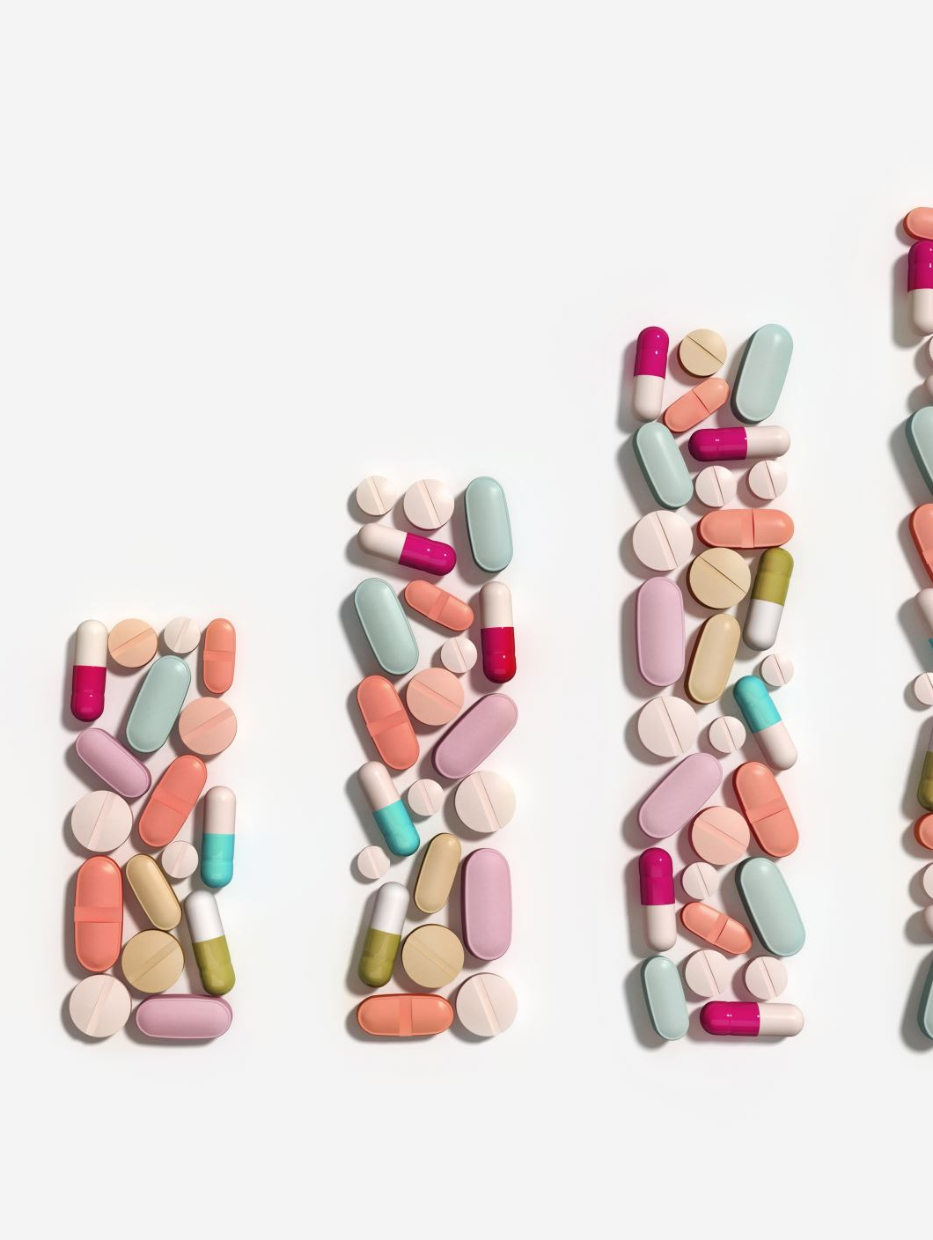
PERO.…EL SPCD MÁS FRECUENTE Y MAS DIFÍCIL DE TRATAR
APATÍA
Notes:
SE HA ESTUDIADO EN MIL ESTUDIOS ….

Slide 58

ANTIDEPRESIVO

Slide 59
ANTIDEPRESIVOS
Amitriptilina | + + + + + + | + + + + + + +
Clomipramina | + + + + + + | + + + + + + +
Bupropion | - + | + + + -
Duloxetina | + + | + - -
Venlafaxina | - + | + - -
P.Anticolinérgico
A.Cardíacas
Convulsiones
H.Ortostática
Sedación
Notes:
ANTIDEPRESIVOS TRICICLICOS ESTAN OBSOLETOS. Gran afectación cardiaca, provocan un estreñimiento pertinaz y en ocasiones provoco RAO
BUPROPION: INHIBIDOR SELECTIVO MIXTO DE LA RECAPTACIÓN DE NA Y DOPAMINA. (tto deshabituación del tabaco, y para la depresión mayor).
DULOXETINA: INHIBIDOR SELECTIVO MIXTO DE LA RECAPTACIÓPN DE S Y NA
VENLAFAXINA: INHIBIDOR SELECTIVO MIXTO DE LA RECAPTACIÓPN DE S Y NA

Slide 60
ANTIDEPRESIVOS
Amitriptilina | + + + + + + | + + + + + + +
Clomipramina | + + + + + + | + + + + + + +
Bupropion | - + | + + + -
Duloxetina | + + | + - -
Venlafaxina | - + | + - -
P.Anticolinérgico
A.Cardíacas
Convulsiones
H.Ortostática
Sedación
Notes:
ANTIDEPRESIVOS TRICICLICOS ESTAN OBSOLETOS.
BUPROPION: INHIBIDOR SELECTIVO MIXTO DE LA RECAPTACIÓN DE NA Y DOPAMINA. (tto deshabituación del tabaco, y para la depresión mayor).
DULOXETINA: INHIBIDOR SELECTIVO MIXTO DE LA RECAPTACIÓPN DE S Y NA
VENLAFAXINA: INHIBIDOR SELECTIVO MIXTO DE LA RECAPTACIÓPN DE S Y NA

Slide 61
ANTIDEPRESIVOS
Mirtazapina | - - | + + + +
Trazodona | + + | + + + + +
Sertralina | - + | + - -
Citalopram | - - | + - -
Escitalopram | - - | + - -
P.Anticolinérgico
A.Cardíacas
Convulsiones
H.Ortostática
Sedación
Notes:
MIRTAZAPINA: Antidepresivo tetracíclico analogo de la mianserina. Marcado efecto sedante. En ocasiones se emplea en asociación con otro antidepresivo cuando la eficacia de este es parcial.
TRAZODONA: Antidepresivo heterociclico
No hablo de FLUOXETINA ni PAROXETINA porque en el paciente anciano no los utilizamos.

Slide 62
MEMANTINA
Notes:
Otro fármaco a utilizar es la memantina

Slide 63
Situación Normal
Toma dentro de la célula glial
NMDA
GLUTAMATO
El Glutamato transmite la señal a través del receptor.
Reciclaje del Glutamato en la célula Glial
Postsináptica
Señal detectada
Presináptica
Señal neuronal
Notes:
En situación normal el glutamato, trasmite la señal a través del receptor NMDA y el reciclaje del glutamato se produce en la glia.

Slide 64
Mecanismo de Acción
E. de Alzheimer
Toma dentro de la célula glial
de
Glutamato
Exceso
MEMANTINA
NMDA
GLUTAMATO
La Memantina bloquea el efecto del exceso de Glutamato
Restauración de la transmisión de la señal fisiológica
Postsináptica
Estabilización de la detección de la señal
Presináptica
Señal neuronal
Notes:
Pero mira tu por donde, en la EA se encuentra el beta-amiloide (siempre fastidiando) inhibe el reciclaje del glutamato y el exceso de glutamato se acumula extracelularmente, pero provoca una apoptosis una destrucción de la neurona.
La memantina parece que bloquea el efecto del exceso del glutamato y vuelve a restaurar (siempre en teoria) la transmisión de la señal fisiológica.

Slide 65

ESTABILIZANTE DEL ÁNIMO

Slide 66
La ansiedad es un síntoma frecuente que aparece a lo largo de todas las fases de la demencia, aunque sus causas y formas de manifestarse sean diferentes en cada una de ellas.
El reconocimiento de los cuadros de ansiedad en los pacientes con demencia resulta una tarea difícil, la mayoría de las ocasiones debido al solapamiento de síntomas de la ansiedad, la depresión y la demencia. (Seignourel 2008).

Slide 67
En los estadios avanzados, utilizaríamos más el término de trastornos conductuales que de ansiedad propiamente dicha, con una expresión más simple de los síntomas como tensión, malestar interno y alteraciones psicomotoras, siendo las manifestaciones cognitivo-emocionales más imprecisas. (Agüera 2005)
Además, habría que añadir la posibilidad de que la agitación sea un síntoma más del trastorno por ansiedad generalizada en los pacientes ancianos con demencia.
(Mintzer 1996)

Slide 68
PREGABALINA
Comienzo con 25 mg, tras 7 días incrementar si es posible.
Dosis media: 100-150mg/día; repartidas en 2-3 tomas.
Actúa sobre el glutamato (el mayor excitador del cerebro).
Indicaciones: TAG, Ansiedad, Insomnio y Trastorno de conducta en la Demencia.
Precisa ajuste en IR.
Pocas interacciones.

Slide 69
Existen numerosos trabajos que demuestran la eficacia de la pregabalina como neuromodulador, capaz de reducir la excitación neuronal (Ramos García 2010).
La pregabalina se une potentemente a la subunidad α2-δ en el cerebro, desencadenando:
  1.- Reducción del flujo de iones calcio inducido por la despolarización hacia el interior de las células.
  2.- Reducción en la liberación de neurotransmisores excitadores: glutamato, noradrenalina y sustancia P.
(French et al. Neurology 2003; 60:1631-37).

Slide 70
Anticonvulsivantes
Se consideran fármacos de 2a línea cuando los fármacos de 1a línea no son eficaces o se toleran mal.
Efecto sobre Ansiedad. Agitación. Impulsividad. Agresividad. Hostilidad
A. clásicos: problemas de tolerabilidad
Carbamacepina,
Valproato
A. Modernos: mejor tolerados
Gabapentina
Lamotrigina
Topiramato
Zonisamida
Disfunción cognitiva: TOP > GBP > CBZ > LAM

Slide 71
Carbamacepina: 300-600mg/día. Es el que tiene más grado de evidencia, Eficaz en los subdominios de la agresividad, hostilidad y agitación. Escasa disfunción cognitiva. Limitan su uso su perfil desfavorable de efectos adversos y de interacciones farmacológicas.
Valproico500-1000 mg/día Actualmente hay evidencia para no recomendar su uso de en el Tto de la agitación y agresividad asociadas a la demencia.
Gabapentina600-1200 mg/día Ha demostrado ser eficaz y segura en el Tto de las alteraciones conductuales asociadas a la demencia aunque faltan más ensayos clínicos. Limitada eficacia para la agitación.
Topiramato 25-100 md/día. No se recomienda su uso generalizado por efectos deletéreos a nivel cognitivo. Un estudio señala que a dosis bajas (25-50 mg/d) podría ser tan eficaz como RIS, en monoterapia o combinado con otros APA, en el Tto de la agresividad asociada a la demencia.
Lamotrigina100-200 mg/día Puede ser eficaz para tratar la agresividad, agitación, y síntomas maniacos y depresivos asociados a la demencia, pero se necesitan estudios. Buen perfil cognitivo.
Zonisamida25-100 mg/día
Oxcarbamacepina Apenas hay datos. Atención a la hiponatremia

Slide 72
TRATAMIENTO DE LOS EPISODIOS DE AGITACIÓN NOCTURNA CON QUETIAPINA Y PREGABALINA EN PACIENTES ANCIANOS DIAGNOSTICADOS DE DEMENCIA VASCULAR SUBCORTICAL
L.M. GARCIA SANTOS*; M. MARTÍNEZ CAMACHO**; E. RODRÍGUEZ JIMÉNEZ**; L.J. FERNÁNDEZ CLEMENTE***; M.D. LÓPEZ PIZARRO****
*Unidad de Psicogeriatría. Hospital Virgen del Valle. Toledo
**Servicio de Farmacia. Hospital Virgen del Valle. Toledo
***Servicio de Psiquiatría. Hospital Provincial de la Misericordia. Toledo
****Servicio de Radiodiagnóstico. Hospital Campo Arañuelo. Navalmoral de la Mata. Cáceres

Slide 73
NEUROLÉPTICO

Slide 74
DIFERENCIAS ENTRE LOS NEUROLÉPTICOS
TÍPICOS
ATÍPICOS
Antagonistas de los receptores D2.
Producen importante sintomatología extrapiramidal.
Aumentan la liberación de prolactina.
Mejoran poco los síntomas negativos y cognitivos.
Antagonistas de los receptores D2 y 5-HT2A .
Producen menor sintomatología
Extrapiramidal.
No estimulan tanto la liberación de prolactina.
Mejoran de forma importante los síntomas negativos y cognitivos.
Notes:
Receptores D2: Receptores de la dopamina.
Receptores 5-HT2A: Receptores de la serotonina.

Slide 75

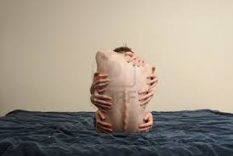


LA DISOCIACIÓN DE LOS RECEPTORES D2
UNIÓN FUERTE
D2
TÍPICO

Slide 76

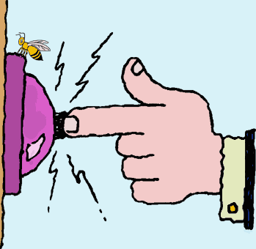
LA DISOCIACIÓN DE LOS RECEPTORES D2
UNIÓN DÉBIL
D2
ATÍPICO
5HT2A

Slide 77
NEUROLÉPTICOS
Clorpromazina | + + + + | + + + + + + + +
Levomepromazina | + + + + | + + + + + + + +
Haloperidol | + + + - | + + + +/- +/-
Risperidona | + + + - | +(+) + + +
Quetiapina | + + | +/- + + +
Potencia
P.Anticolinérgico
MEP
H.Ortostática
Sedación
Notes:
POTENCIA ANTIPSICÓTICA.

Slide 78

NEUROLÉPTICOS
Clorpromazina | + + + + | + + + + + + + +
Levomepromazina | + + + + | + + + + + + + +
Haloperidol | + + + - | + + + +/- +/-
Risperidona | + + + - | +(+) + + +
Quetiapina | + + | +/- + + +
Potencia
P.Anticolinérgico
MEP
H.Ortostática
Sedación

Slide 79
NEUROLÉPTICOS
Risperidona | Dosis de inicio 0,25 mg Dosis de mantenimiento 0,5-1 mg | No tiene efectos anticolinérgicos | Produce síntomas extrapiramidales dependiente de las dosis
Quetiapina | Dosis de inicio 12,5 mg Dosis de mantenimiento 100-300 mg | No produce síntomas extrapiramidales | Produce sedación

Slide 80
RISPERIDONA
Antipsicótico atípico más utilizado
Dosis de inicio: 0,25-0,50mg/24h.
Dosis media: 1mg.
Vía de administración: comprimidos
orales, bucodispersables, solución e IM.
No tiene efectos anticolinérgicos
Riesgo de síntomas extrapiramidales
Alerta en 2004 por riesgo de ACVs
Control de TA, parkinsonismo y
alteración para la deambulación
D2
Alfa1y 2
RISPERIDONA
5HT2A
Notes:
ALFA 1Y 2: Receptor adrenergico.

Slide 81
QUETIAPINA
Antipsicótico muy utilizado en el anciano
Dosis de inicio: 12,5mg con un escalado
lento para evitar los efectos secundarios
de la sedación hasta obtener la tolerancia
Dosis de mantenimiento: 100-300mg
repartidas en una o dos tomas al día
sobre todo, durante la noche.
A dosis bajas presenta un perfil
ansiolítico e hipnótico, a dosis medias
capacidad antidepresiva y a dosis altas
poder antipsicótico.
Es el que presenta menor riesgo de
ACVs de todos los neurolépticos.
Aprobado por la FDA y la EMA para el
trastorno depresivo mayor
Utilizado en el insomnio del anciano
D2
Alfa1y 2
H1
D2
M1
QUETIAPINA
5HT1A
5HT2C
5HT2A
5HT2A

Slide 82

PACIENTE EJEMPLO EN CONSULTAS EXTERNAS DE GERIATRIA

Slide 83
INP PRIMARIA
Mujer de 84 años
Anorexia marcada (34 Kg)
Síndrome de ansioso depresivo en relación a dolor crónico.
No deterioro cognitivo Mini-Mental: 33/35
TRATAMIENTO CRÓNICO:
Tranxilium 5 mg 1-1-0
Diazepam 5 mg 0-1-0
Orfidal 1 mg 0-0-1
Lormetazepam 1 mg 0-0-1
Somazina 1000 mg 1-0-0

Slide 84
TRATAMIENTO CRÓNICO:
* Tranxilium 5 mg (Benzodiacepina vida media Larga). 1-1-0
* Diazepam 5 mg (Benzodiacepina vida media Larga) 0-1-0
* Lormetazepam 1 mg (Benzodiacepina vida media intermedia) 0-0-1
* Lorazepam 1 mg (Benzodiacepina vida media intermedia) 0-0-1
CAMBIOS:
1º SEMANA
- Diazepam 2 mg 1-1-1
- Duloxetina 30 mg 1 comprimido en desayuno.
- Pregabalina 25 mg 1-1-1
- Noctamid 0-0-1
CAMBIOS:
2º SEMANA
- Diazepam 2 mg 1/2-1/2-1/2
- Duloxetina 60 mg 1 comprimido en desayuno.
- Pregabalina 50 mg 1-1-1
- Trazodona 100 mg 0-0-1/4
CAMBIOS:
3º SEMANA
- Duloxetina 60 mg 1 comprimido en desayuno.
- Pregabalina 75 mg 1-1-1
- Trazodona 100 mg 0-0-1/2

Slide 85
INP PRIMARIA
Mujer de 79 años
Enfermedad de Parkinson muy evolucionada.
Disfagia severa a líquidos (se atraganta con sus propias secreciones)
Síndrome de ansioso depresivo.
TRATAMIENTO CRÓNICO:
ESCITALOPRAM 10 mg 1-1-0
LEXATIN 1,5 mg 1-0-0-1-0
NOCTAMID 1 mg 0-0-0-0-1
LORAZEPAM 1 mg 0-0-0-0-1
PREGABALINA 50 mg 0-1-0-1
HALOPERIDOL 0-0-0-15 gotas.

Slide 86
TRATAMIENTO CRÓNICO:
ESCITALOPRAM 10 mg 1-1-0
LEXATIN 1,5mg (BROMAZEPAM. Benzodiacepina de vida media intermedia) 1-0-0-1-0
NOCTAMID 1 mg (LORMETAZEPAM. Benzodiacepina de vida media intermedia) 0-0-0-0-1
ORFIDAL 1 mg (LORAZEPAM. Benzodiacepina de vida media intermedia) 0-0-0-0-1
PREGABALINA 50 mg (Antiepiléptico) 0-1-0-1
HALOPERIDOL (Antipsicótico) 0-0-0-15 gotas. Si agitación.
CAMBIOS
- Retirar el HALOPERIDOL (SINTOMAS ANTICOLINERGICOS Y EXTRAPIRAMIDALES).
- Retirar Escitalopram (>65 años no más de 10 mg). Sustituir por
DULOXETINA 30 mg 1-0-0 primera semana; posteriormente DULOXETINA 60 mg 1-0-0
- Sustituir el Bromazepam y Lormetazepam por LORAZEPAM . Posteriormente ir bajando mientras se aumenta la dosis de PREGABALINA en 3 tomas de 75 mg.

Slide 87

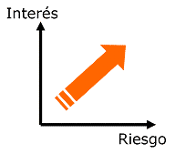


BENZODIAZEPINAS
Notes:
NO VOY A HABLAR NADA DE ESTE FÁRMACO, NO CREO EN ELLAS, MAS EFECTOS SECUNDIAROS Y RIEGOS EN PERSONAS MAYORES QUE BENEFICIOS

Slide 88

Consumidor
Nº 1 del mundo de
Lorazepam y
Alprazolam

Slide 89
BENZODIAZEPINAS
Clorazepato | Tiene 2 metabolitos activos uno de ellos: Nordiazepam | t ½ (h) 30-200
Diazepam | Tiene 3 metabolitos activos Uno de ellos: Nordiazepam | t ½ (h) 30-200
Ketazolam | Tiene 2 metabolitos activos Uno de ellos: Nordiazepam | t ½ (h) 30-200
Flurazepam | Tiene 2 metabolitos activos Uno de ellos: Dealquilflurazepam | t ½ (h) 20-100
Lorazepam | No tiene metabolitos
Notes:
Inducen caídas, generan irritabilidad, y generan psicosis

Slide 90
BENZODIAZEPINAS
Clorazepato | Tiene 2 metabolitos activos uno de ellos: Nordiazepam | t ½ (h) 30-200
Diazepam | Tiene 3 metabolitos activos Uno de ellos: Nordiazepam | t ½ (h) 30-200
Ketazolam | Tiene 2 metabolitos activos Uno de ellos: Nordiazepam | t ½ (h) 30-200
Flurazepam | Tiene 2 metabolitos activos Uno de ellos: Dealquilflurazepam | t ½ (h) 20-100
Lorazepam | No tiene metabolitos

Slide 91

INSOMNIO

Slide 92
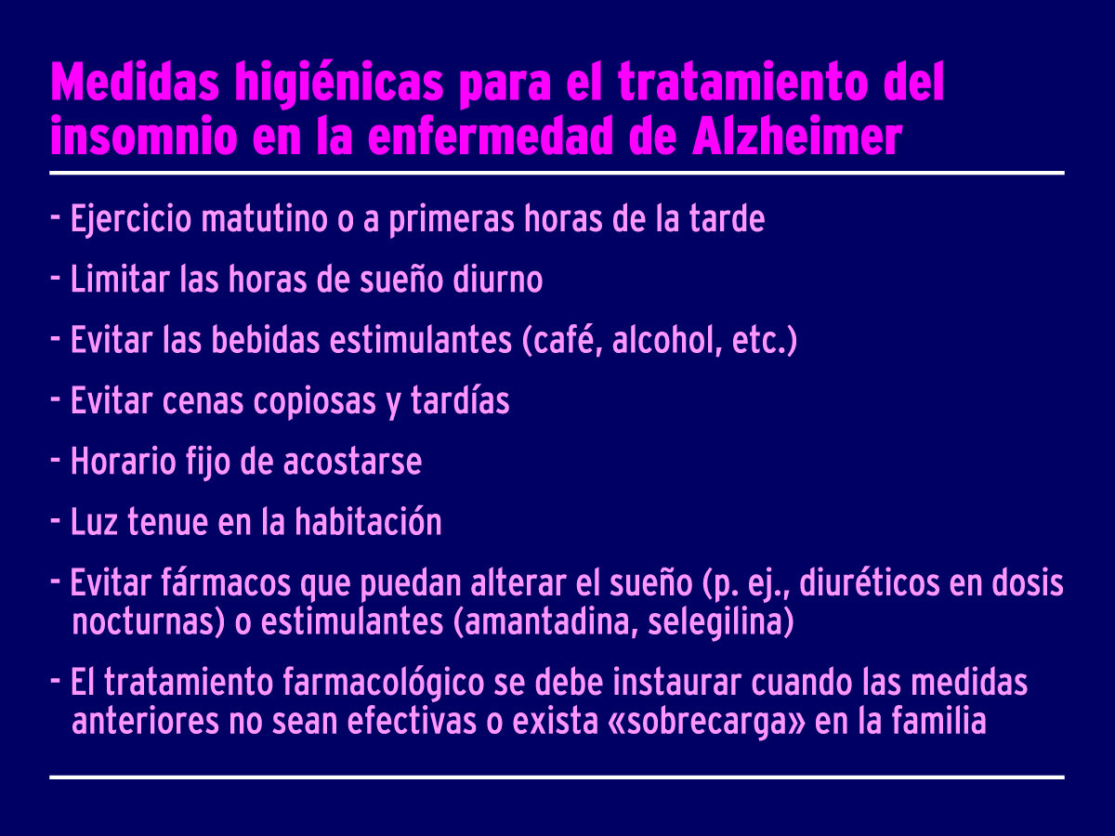

Slide 93
La elección del fármaco para el insomnio del anciano :
Depende de los síntomas del paciente, si está relacionado con el inicio o mantenimiento del sueño, acompaña a un cuadro depresivo o psicótico, o es transitorio.
Debe ser un medicamento que no se acumule después de administrarlo en repetidas ocasiones

Slide 94

Hay que tener en cuenta que……
En los pacientes ancianos
La prescripción de hipnóticos debe hacerse por tiempo limitado. Cuando sea necesario utilizarlas >15-20 días, pautarlas de forma intermitente

Slide 95
Insomnio de conciliación/inicio
Clometiazol –DISTRANEURINE- : Buen inductor del sueño, tiene una VM de 8h., escasos efectos secundarios, además de hipnótico es sedante, antiemético y anticonvulsivo. Contraindicado en pacientes broncópatas e hipotensos.
Insomnio de mantenimiento:
* Antidepresivos sedantes :
Trazodona iniciar con ¼ de comp. y al 5º día ½ de 100 mg.
Mirtazapina ½-1 comp. de 15mg.
La Trazodona puede producir hipotensión y rara vez priapismo.
* Neurolépticos atípicos :
Risperidona 0,25-0,50mg.
Quetiapina ½-1 comp. de 25mg.

Slide 96

RESUMIENDO PARA TERMINAR

Slide 97
ACTUACIÓN ANTE UN
CUADRO DE AGITACIÓN

Slide 98
Es importante conocer que..…
Ante un cuadro de agitación
Hay que descartar 1º causa física o farmacológica

Slide 99
INSP. PIEL Y MUCOSAS : Deshidratación
AUSC. CARDIO-RESPIRATORIA : IVRB (Neumonía)
ICC.
PALP. ABDOMINAL : ITU
Estreñimiento con impactación fecal.
Retención urinaria con globo vesical.
PALP. ARTICULACIONES : Dolor, rigidez articular.
FARMACOS PSICOTRÓPICOS : Con efectos anticolinérgicos, sedantes y extrapiramidales.

Slide 100
1.- Dolor, Infección ( ITU, IVRB…), Deshidratación,
Estreñimiento…etc
2.- Revisión de la medicación
3.- Alteración Psiquiátrica

Slide 101
Efecto de los psicofármacos sobre los cambios del organismo envejecido

Slide 102
De la grasa corporal | Los fármacos liposolubles se acumulan durante más tiempo y se eliminan más lentamente | Diazepam Neurolépticos
Del agua corporal | Los fármacos hidrosolubles Presentan concentraciones más altas | Etanol Litio
Del tamaño y del riego sanguíneo hepático | Los fármacos que se metabolizan por el hígado son depurados más lentamente | Antidepresivos Benzodiazepinas
Aclaramiento de creatinina | Los fármacos que se metabolizan por el riñón son depurados más lentamente | Litio Estabilizantes del ánimo
Disminución de la acetil colina cerebral | Los fármacos anticolinérgicos producen mayor toxicidad central | Amitriptilina. Correctores Clorpromacina Levomepromacina

Slide 103
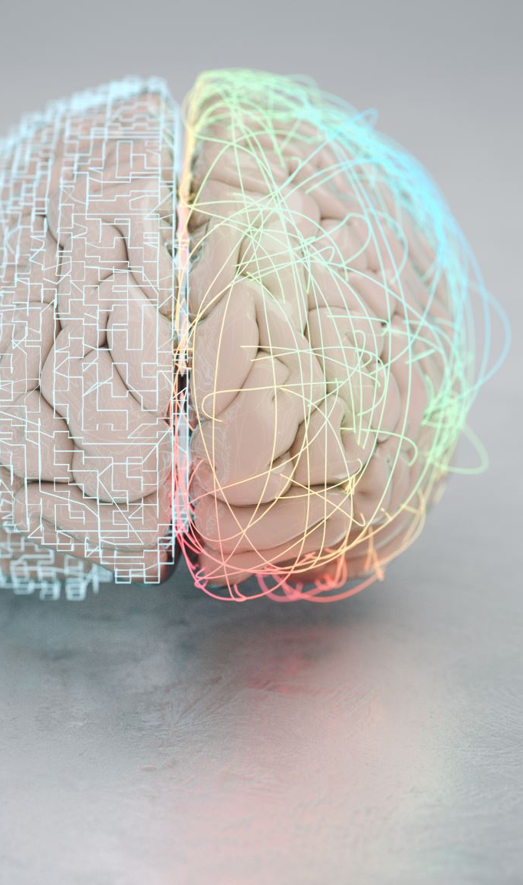
El componente más importante a la hora de prescribir psicotrópicos es el sistema neurotransmisor colinérgico.
En el cerebro envejecido, la acetilcolintransferasa, necesaria para la formación de acetilcolina, está reducida. En los pacientes con enfermedad de Alzheimer, disminuye aún más. Por lo tanto, están predispuestos a toxicidad anticolinérgica central, en forma de: Confusión, delirios y alucinaciones.
A nivel periférico, los efectos anticolinérgicos pueden precipitar: Ataques agudos de glaucoma, episodios de retención de orina en pacientes con HBP, cuadros de ICC o de hipotensión ortostática.

Slide 104

MUCHAS GRACIAS

